Slide 1

스마트 트렁크 시스템 사양서
Team#1
2022-04-15

Slide 2
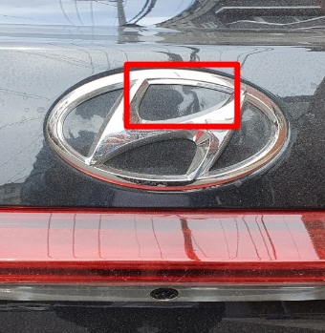
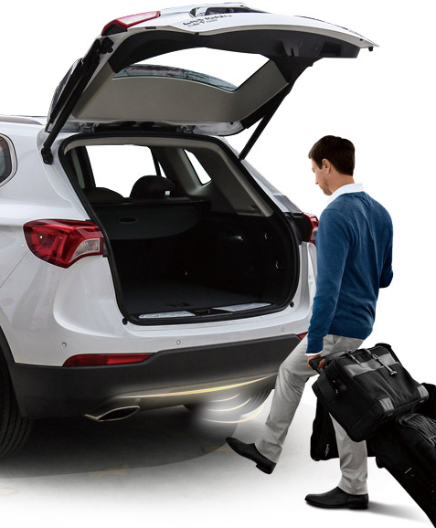
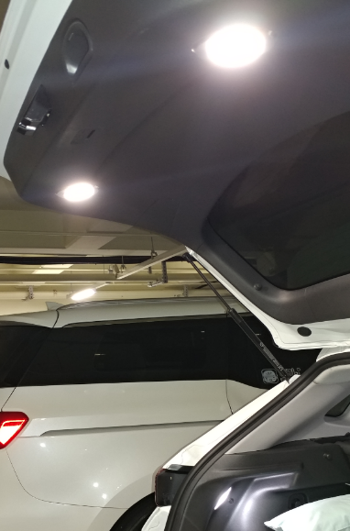
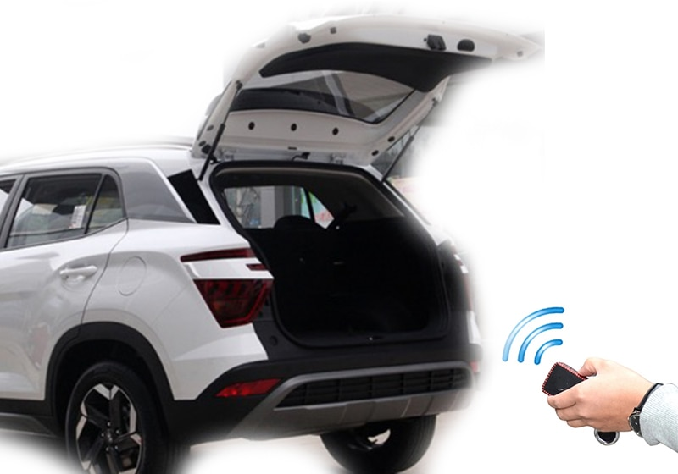
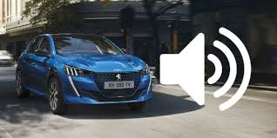
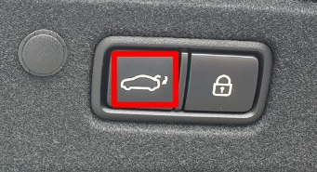
스마트 트렁크 시스템 사양서
자동 트렁크 개폐 시스템
트렁크 개폐 시스템
트렁크 점등 시스템
리모컨을 사용한 개폐
트렁크 버튼을 사용한 개폐
사람을 감지하여 개폐
경고
시스템
어두운 상황에서 트렁트 내부 점등

Slide 3
스마트 트렁크 시스템 사양서
시스템 개발
목적 / 기능
시스템 외부 입력 : 사람, 스마트 키
시스템 기능 정의 : 1. 리모컨과 근접센서로 트렁크 개폐 신호 인가 2. 모터를 통해 트렁크 도어 자동 개폐 3. 외부 밝기에 따라 트렁크 내부 조명 점등
시스템 제약사항 : 기술제약사항 >TC275 개발보드를 사용해야하며, 개발언어는 c언어를 사용
시스템 구성 서브시스템
트렁크 개폐 모듈 : 입력(스마트키 스위치, 초음파), 출력 (트렁크 모터)
트렁크 조명 모듈 : 입력(조도센서), 출력 (트렁크 조명)
인터페이스 정의
시스템 입출력 : 버튼입력, 초음파 입력, 조도센서 입력 >> 시스템출력
모듈 인터페이스 :
트렁크 개폐 모듈 -> 개폐상태 신호 -> 조명모듈 (조명 점등 조건)
입력센서(스위치, 초음파) -> 개폐 신호 -> 출력(트렁크 모터)

Slide 4
스마트 트렁크 시스템 사양서
Req. ID | Summary | 중요도/ 긴급도 | 요청자/일자 | 검토자/ 일자 | 승인/비고
1 | 스마트키(SW1)로 3초 이상 HOLD시 트렁크 개폐신호 전달 | 상/보통 | 이현준/(22/04/15) | 최종기/(22/04/15)
2 | 초음파 센서에 20cm 접근 시 트렁크 개폐신호 전달 | 상/보통 | 이현준/(22/04/15) | 최종기/(22/04/15) | 닫는 기능의 필요성 확인 요청. 시간 제한사항 요청
3 | 트렁크 버튼(SW2) 입력 시 트렁크 개폐신호 전달 | 상/보통 | 이현준/(22/04/15) | 최종기/(22/04/15) | 1. 시간 제한사항 요청
4 | 개폐신호 입력시 트렁크(스텝모터를 사용) 10초이내 열기/ 닫기 | 상/보통 | 강병우/(22/04/15) | 박범수/(22/04/15) | 개폐 중 개폐 신호 허용 여부 요청.(중요) 스텝모터의 최대각도 요청
5 | 외부 밝기(조도 센서)에 따라 트렁크 조명등(RGB 초록불) 점등여부 결정하기 | 중/보통 | 강병우/(22/04/15) | 임현택/(22/04/15)
6 | 트렁크가 닫힌 경우 조명등(RGB 초록불)은 항상 꺼진상태를 유지. | 중/보통 | 박종혁/(22/04/15) | 임현택/(22/04/15)
7 | 트렁크가 닫힐 때 경고신호(부저)를 3회 (삐-삐-삐) 발생. | 하/보통 | 박종혁/(22/04/15) | 강민주/(22/04/15)
8 | 트렁크가 열릴 떄 1회 (부저 삑!) 소리 발생. | 하/보통 | 조준형/(22/04/15) | 강민주/(22/04/15) | 1. 부저 출력 타이밍 추가 요청
9 | 트렁크가 열린 경우 파란등(LED1) 점등, 닫힌 경우 빨간 등(LED2) 점등. (운전석 표시등) | 하/보통 | 조준형/(22/04/15) | 임현택/(22/04/15)
Notes:
2 – 1. : 양손으로 트렁크 짐을 뺄 경우, 필요함. 따라서 구현해야 함.
2 – 2. : 0.3sec 동안 20cm 이하 접근 시, 트렁크 개폐 신호 전달
3 – 1. : 스위치 PUSH 하는 즉시 신호 전달
4 – 1. : 안전성을 위해서 개폐중 개폐 신호를 허용함(toggle)
4 -2.: 0도 닫힘 상태를 기준으로, 완전히 오픈시 90도 (1.8 * 50)
8 – 1. : 입력 신호(개폐 신호) 수신 즉시 부저 출력

Slide 5
스마트 트렁크 시스템 사양서
Req. ID | Summary | 중요도/ 긴급도 | 요청자/일자 | 검토자/ 일자 | 승인/비고
2 | 초음파 센서에 20cm 접근 시 트렁크 개폐신호 전달 | 상/보통 | 이현준/(22/04/15) | 최종기/(22/04/15) | 닫는 기능의 필요성 확인 요청. 시간 제한사항 요청
검토 내용 | 2 – 1. : 양손으로 트렁크 짐을 뺄 경우, 필요함. 따라서 구현해야 함. 2 – 2. : 0.3sec 동안 20cm 이하 접근 시, 트렁크 개폐 신호 전달

Slide 6
스마트 트렁크 시스템 사양서
Req. ID | Summary | 중요도/ 긴급도 | 요청자/일자 | 검토자/ 일자 | 승인/비고
3 | 트렁크 버튼(SW2) 입력 시 트렁크 개폐신호 전달 | 상/보통 | 이현준/(22/04/15) | 최종기/(22/04/15) | 1. 시간 제한사항 요청
검토 내용 | 3 – 1. : 스위치 PUSH 하는 즉시 신호 전달

Slide 7
스마트 트렁크 시스템 사양서
Req. ID | Summary | 중요도/ 긴급도 | 요청자/일자 | 검토자/ 일자 | 승인/비고
4 | 개폐신호 입력시 트렁크(스텝모터를 사용) 10초이내 열기/ 닫기 | 상/보통 | 강병우/(22/04/15) | 박범수/(22/04/15) | 개폐 중 개폐 신호 허용 여부 요청.(중요) 스텝모터의 최대각도 요청
검토 내용 | 4 - 1. : 안전성을 위해서 개폐중 개폐 신호를 허용함(toggle) 4 - 2 . : 0도 닫힘 상태를 기준으로, 완전히 오픈시 90도 (1.8 * 50)

Slide 8
스마트 트렁크 시스템 사양서
Req. ID | Summary | 중요도/ 긴급도 | 요청자/일자 | 검토자/ 일자 | 승인/비고
8 | 트렁크가 열릴 떄 1회 (부저 삑!) 소리 발생. | 하/보통 | 조준형/(22/04/15) | 강민주/(22/04/15) | 1. 부저 출력 타이밍 추가 요청
검토 내용 | 8 – 1. : 입력 신호(개폐 신호) 수신 즉시 부저 출력

